Slide 1
অনলাইন ক্লাস
আয়শা-আইন উদ্দিন মহিলা কলেজ, শ্রীবরদী, শেরপুর।
সবাইকে স্বাগতম ও শুভেচ্ছা

Slide 2
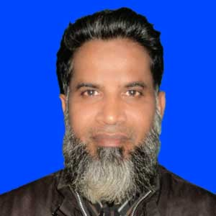
অনলাইন ক্লাস
আয়শা-আইন উদ্দিন মহিলা কলেজ, শ্রীবরদী, শেরপুর।
শিক্ষক পরিচিতি
মো: আলতাফ হোসেন
সহকরী অধ্যাপক, রাষ্ট্রবিজ্ঞান
আয়শা-আইন উদ্দিন মহিলা কলেজ
শ্রীবরদী, শেরপুর।
01718-963938

Slide 3
অনলাইন ক্লাস
আয়শা-আইন উদ্দিন মহিলা কলেজ, শ্রীবরদী, শেরপুর।
পাঠ পরিচিতি
শ্রেণি: একাদশ
বিষয়: পৌরনীতি ও সুশাসন প্রথম পত্র
অধ্যায়: দুই

Slide 4
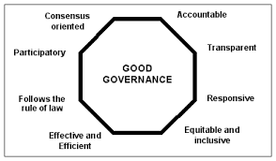
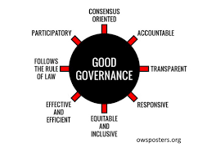
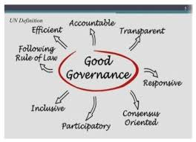
অনলাইন ক্লাস
আয়শা-আইন উদ্দিন মহিলা কলেজ, শ্রীবরদী, শেরপুর।
সুশাসন
সুশাসন
সুশাসন

Slide 5
অনলাইন ক্লাস
আয়শা-আইন উদ্দিন মহিলা কলেজ, শ্রীবরদী, শেরপুর।
সুশাসন

Slide 6
অনলাইন ক্লাস
আয়শা-আইন উদ্দিন মহিলা কলেজ, শ্রীবরদী, শেরপুর।
শিখনফল
এই পাঠ শেষে শিক্ষার্থীরা যা …
1। সুশাসন কি তা বলতে পারবে।
2। সুশাসনের প্রতিবন্ধকতা কি লিখতে পারবে।
3। সুশাসন প্রতিষ্ঠায় সরকারের করণীয় কি তা
বিশ্লেষণ করতে পারবে।

Slide 7
অনলাইন ক্লাস
আয়শা-আইন উদ্দিন মহিলা কলেজ, শ্রীবরদী, শেরপুর।
1। সুশাসন কি?
সুশাসন আধুনিক বিশ্বে একটি গতিশীল ও চলমান সামাজিক ধারণা। সুশাসন ধারণটি বিশ্ব ব্যাংকের উদ্ভাবিত। 1989 সালে বিশ্বব্যাংকের একটি সমীক্ষায় সর্বপ্রথম “সু” প্রত্যয়টি ব্যবহার করা হয়। শাসনের সাথে “সু” প্রত্যয় যোগ করে সুশাসন (Good Governance) শব্দটির প্রকাশ ঘটানো হয়েছে।

Slide 8
অনলাইন ক্লাস
আয়শা-আইন উদ্দিন মহিলা কলেজ, শ্রীবরদী, শেরপুর।
স্বচ্ছতা
দায়িত্বশীলতা
সুশাসন
আইনি কাঠামো
অংশগ্রহণ

Slide 9
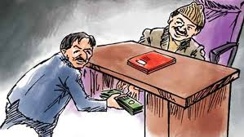
অনলাইন ক্লাস
আয়শা-আইন উদ্দিন মহিলা কলেজ, শ্রীবরদী, শেরপুর।
2। সুশাসনের প্রতিবন্ধকতা
দুর্নীতি
দুর্নীতি

Slide 10
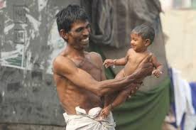
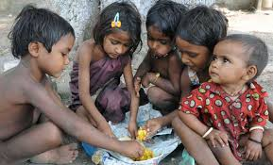
অনলাইন ক্লাস
আয়শা-আইন উদ্দিন মহিলা কলেজ, শ্রীবরদী, শেরপুর।
2। সুশাসনের প্রতিবন্ধকতা
দারিদ্র্য
দারিদ্র্য

Slide 11
অনলাইন ক্লাস
আয়শা-আইন উদ্দিন মহিলা কলেজ, শ্রীবরদী, শেরপুর।
2। সুশাসনের প্রতিবন্ধকতা
শান্তি ও স্থিতিশীলতার সংকট
শান্তি ও স্থিতিশীলতা সংকট

Slide 12
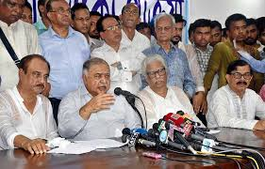
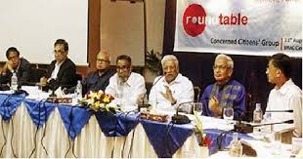
অনলাইন ক্লাস
আয়শা-আইন উদ্দিন মহিলা কলেজ, শ্রীবরদী, শেরপুর।
2। সুশাসনের প্রতিবন্ধকতা
নেতৃত্বে সংকট
নেতৃত্বে সংকট

Slide 13
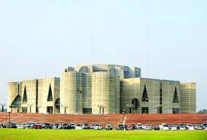
অনলাইন ক্লাস
আয়শা-আইন উদ্দিন মহিলা কলেজ, শ্রীবরদী, শেরপুর।
2। সুশাসনের প্রতিবন্ধকতা
অকার্যকর আইনসভা
স্থানীয় সরকার কাঠামো দুর্বলতা

Slide 14
অনলাইন ক্লাস
আয়শা-আইন উদ্দিন মহিলা কলেজ, শ্রীবরদী, শেরপুর।
2। সুশাসনের প্রতিবন্ধকতা
আইনের শাসনের অভাব
মানবসম্পদ উন্নয়নের অভাব

Slide 15
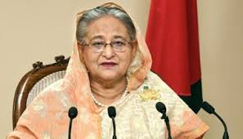
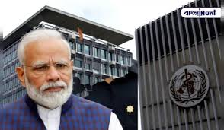
অনলাইন ক্লাস
আয়শা-আইন উদ্দিন মহিলা কলেজ, শ্রীবরদী, শেরপুর।
সুশাসন প্রতিষ্ঠায় সরকারের করণীয়
সরকারের সঠিক নেতৃত্ব / সিদ্ধান্ত
সরকারের সঠিক নেতৃত্ব/ সিদ্ধান্ত

Slide 16
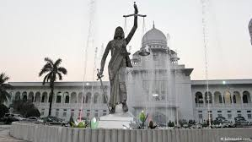
অনলাইন ক্লাস
আয়শা-আইন উদ্দিন মহিলা কলেজ, শ্রীবরদী, শেরপুর।
সুশাসন প্রতিষ্ঠায় সরকারের করণীয়
মানবসম্পদের উন্নয়ন
বিচার বিভাগের স্বাধীনতা

Slide 17
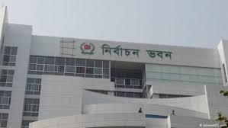
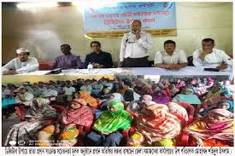
অনলাইন ক্লাস
আয়শা-আইন উদ্দিন মহিলা কলেজ, শ্রীবরদী, শেরপুর।
সুশাসন প্রতিষ্ঠায় সরকারের করণীয়
স্বাধীন ও নিরপেক্ষ নির্বাচন কমিশন গঠন
সামাজিক নিরাপত্তা কর্মসূচী গ্রহণ

Slide 18
অনলাইন ক্লাস
আয়শা-আইন উদ্দিন মহিলা কলেজ, শ্রীবরদী, শেরপুর।
সুশাসন প্রতিষ্ঠায় সরকারের করণীয়
আইনের শাসন প্রতিষ্ঠা
গণমাধ্যম ও বাক স্বাধীনতা নিশ্চিত

Slide 19
অনলাইন ক্লাস
আয়শা-আইন উদ্দিন মহিলা কলেজ, শ্রীবরদী, শেরপুর।
মূল্যালন :
1। সুশাসন কি?

Slide 20
অনলাইন ক্লাস
আয়শা-আইন উদ্দিন মহিলা কলেজ, শ্রীবরদী, শেরপুর।
বহুনির্বাচনী প্রশ্ন :
02। সুশাসন ধারণার উদ্ভাবক প্রতিষ্ঠান কোনটি?
উত্তর :
ক) জাতিসংঘ
খ) এডিবি
গ) ইউনেস্কো
ঘ) বিশ্বব্যাংক

Slide 21
অনলাইন ক্লাস
আয়শা-আইন উদ্দিন মহিলা কলেজ, শ্রীবরদী, শেরপুর।
বহুনির্বাচনী প্রশ্ন :
03। সুশাসন প্রতিষ্ঠায় সরকারের কারনীয় কি?
উত্তর :
ক) সরকারের হস্তক্ষেপ বৃদ্ধি
খ) তথ্যের গোপনীয়তা রক্ষা
গ) রাষ্ট্রীয় স্বার্থ্যে প্রাধান্য
ঘ) আইনের শাসন প্রতিষ্ঠা

Slide 22
অনলাইন ক্লাস
আয়শা-আইন উদ্দিন মহিলা কলেজ, শ্রীবরদী, শেরপুর।
বাড়ীর কাজ :
3। সুশাসন প্রতিষ্ঠায় সরকারের করণীয় কি তা বিশ্লেষণ কর।

Slide 23
অনলাইন ক্লাস
আয়শা-আইন উদ্দিন মহিলা কলেজ, শ্রীবরদী, শেরপুর।
সবাইকে ধন্যবাদ

